Slide 1
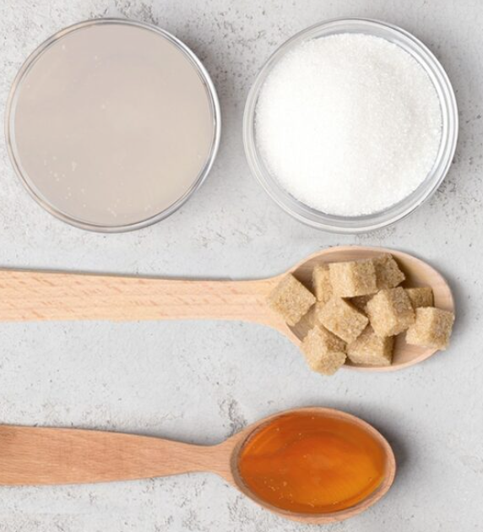
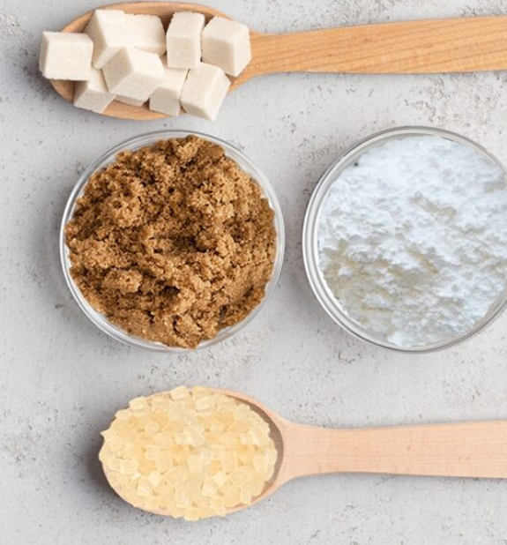
ŞEKER ÜRETİMİ-II
GTE005-GKK005 ÖZEL GIDA ÜRÜNLERİ
Dr. Öğr. Üyesi Gülten ŞEKEROĞLU

Slide 2
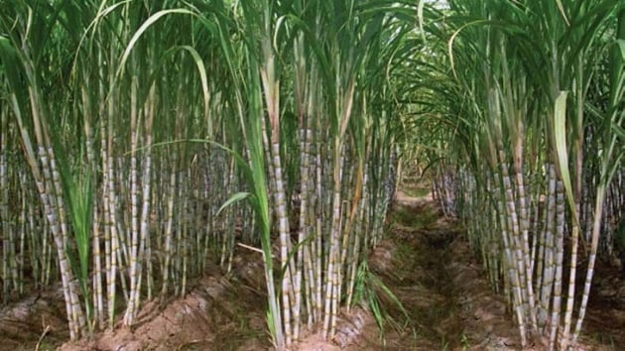
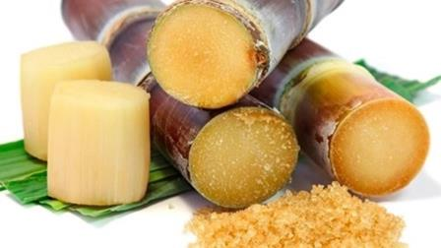
Şeker Kamışından Şekeri Üretimi
Hasat
Kamış, uygun ortamlarda yetiştirildiğinde boyu çok fazla uzar (3 metreye kadar) ve olgunlaşma durumundan sonra birçok yaprağı kurumuş olmasına rağmen hala bazı yeşil yapraklara sahiptir. Hasattan önce, ölü yaprak ve bazı mumsu katmanlardan kurtulmak için kamış, ateşe tabi tutulur. Ateş yüksek sıcaklıkta fakat çok hızlı bir şekilde uygulanır, böylece kamış ve şeker içeriği bundan zarar görmemiş olur.
Bazı bölgelerde neden olduğu duman ve çevreye verdiği CO₂ 'den dolayı yakma işlemine izin verilmemektedir. Aslında bunun çevreye pek ciddi bir etkisi yoktur. Bu işlem sayesinde artan şeker verimi ve buna bağlı olarak şeker tarımı için gereken alanın daha az olması bu uygulamanın daha avantajlı olduğunu ortaya koymaktadır.
Hasat işlemi hem elle hem de makinelerle gerçekleştirilebilir. Elle kesim zor ve uğraştırıcı bir iştir, fakat özellikle iş bulma oranının az olduğu yerlerde bir çok kişi için istihdam oluşturur.
Birçok kesim makinası kamışı kısa boyda olacak şekilde doğrar elle de benzer şekilde kısa şekilde doğranır. makinalar sadece arazi koşullarının uygun ve topoğrafyanın düz olduğu durumlarda kullanılabilir. Makinaların sermaye maliyetleri ve azalan iş oranından dolayı şeker yetiştirilen birçok yerde uygun değildir.

Slide 3
Ekstraksiyon
Prosesin ilk aşaması kamış özsuyu çıkarma işlemidir. Birçok fabrikada bu işlem, kamışın seri halde bulunan büyük merdaneler içerisinde ezilmesiyle gerçekleştirilir. Bu şekildeki çalışma prensibi ile yaklaşık bir asır önce yıkamada kullanılan çamaşır mengenesiyle benzer özellik gösterir. Kamıştaki tatlı özsu çıkar ve kamış lifleri ise kaynatma kazanlarında kullanılmak üzere taşınır. Diğer fabrikalarda, şeker pancarı üretimi için difüzör kullanılır, aksi halde tarladan gelen toprak, bazı küçük lifler ve bitkiden çıkarılan yeşil özsu şekerle beraber karışarak kamış suyunun bulanık olmasına neden olur.
Difüzyondan çıkan karışık özsuyunun yaklaşık %15'ini şeker, geri kalanını ise küspe olarak adlandırılan lif kalıntıları oluşturur. Küspe içerisinde, %1- 2 oranında şeker, %50 nem ve tarladan gelen ve kül olarak nitelendirilen kum ve kumtaşı bulunur. Tipik bir kamış %12-14 oranında lif içerebilir ki bu lif, % 50 nem doygunluğunda, 100 ton kamış veya 10 ton şeker başına yaklaşık 25-30 ton küspe veriminde bulunur.

Slide 4
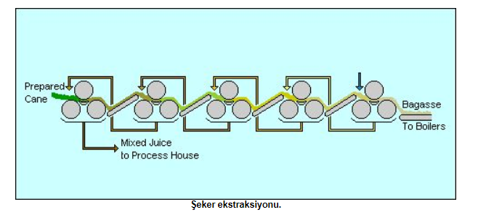
Kireçleme
Fabrika, kamış özsuyunu sönmüş kireçle kolayca temizleyebilir. Birçok kirli ve işe yaramaz maddelerin çökertildiği bu işleme kireçleme denir.
Ekstraksiyondan gelen karışık özsu, kireçleme işleminden önce, bir ön ısıtmadan geçirilir böylece, optimal düzeyde arıtma işlemi gerçekleştirilir. Kireçleme için gerekli oranı tutturmak için, özsuya, kireç sütü, kalsiyum hidroksit veya Ca(OH)₂ ilave edilir ve kireçlenen özsu çökertme tanklarına (arıtıcılara) çok yavaş bir hızla gelir böylece katı maddeler çökertilip arıtılmış özsu alınır.
Bu özsu, hala yararlı şeker bulundurduğu için, dönel vakum filtrelerinde süzülür ; geri kalanı çıkartılır ve bulanık karışım boşaltılmadan önce tatlı su üretmek için yıkanabilir. Kamış özsuyu ve tatlı su prosese geri döndürülür.

Slide 5
Buharlaştırma
Kireçlemeden sonra, buharlaştırma adı verilen işlemle kamış özsuyu şurup kıvamına getirilir. Bazen şurup tekrar yıkama işlemine tabi tutulsa da, çoğunlukla direk olarak kristal-oluşum aşamasına geçer.
Temiz özsu, yalnızca %15 şeker içeriği ihtiva eder fakat kristalizasyondan önce ihtiyaç duyulan doymuş şeker likörünün şeker içeriği %80'a yakındır. Çok etkili evaporatörler ile buharlaştırma metodu, doygunluk koşullarına yakınlaşmak için kullanılan en iyi yöntemdir.

Slide 6
Kaynatma/Kristalizasyon
Şurup kaynatılmak üzere kazanlar içerisine yerleştirilir. Kazanlarda, şeker kristallerinin oluşma koşulu sağlanana dek su buharlaştırılır. Şeker kristallerinin oluşmaya başlaması için şuruba ilk etapta biraz kristal eklenir. Kristaller oluşmaya başladığı ilk anda, kristal karışımı ve ana likörün santrifüjlerde ayrımı yapılır. Kristaller, dağıtım için depolanmadan önce sıcak hava ile kurutulur.
Ana likörde hala şeker bulunduğu için kristalizasyon işlemi bir kaç defa tekrarlanır . Bununla birlikte, şekersizler ise kristalizasyon işlemini engeller. Bu daha çok, sükrozun bozunması (çökmesi) sonucu oluşan glukoz ve fruktoz gibi şekerlerde geçerli bir durumdur. Dolayısıyla, sonraki her step, uygulanabilirliğinin daha fazla devam edemeyeceği bir noktaya ulaşana dek gitgide zor bir hal alıyor.
Ham şeker fabrikasında üç tane kaynatma kazanı bağlantılı olarak bulunabilir. Birincisinden (A) en iyi şeker elde edilir ve depolara gönderilir. İkincisinde (B), kaynama daha uzun sürer ve eğer makul büyüklükte bir kristal yapılmak isteniyorsa, kristalizör içindeki bekletme süresi de uzun sürer. Bazı fabrikalar, B'yi, A'nın üretiminde kullanmak için tekrar kaynatırken, bazıları da A'da kristal oluşumunu sağlamak için kullanırlar, diğerleri ise B'yi A'ile karıştırıp piyasaya sürerler. C'de ise kaynatma işlemi B'den daha uzun sürer, buradan elde edilen şeker B'deki kristalizasyon için kullanılır, kalan ise tekrar kaynatılır.
Bütün şekeri tamamen çıkaramadığımız için burada melas denilen tatlı bir yan üründe elde edilir, melas sığır yemine dönüştürülebilir veya içki fabrikalarına gönderilebilir. Kariyip'lerdeki içki fabrikalarının kamış şekeri fabrikalarına yakın olması bundan dolayıdır

Slide 7
Depolama
Son durumdaki çiğ şeker, depoda, lapa gibi yapış yapış kahverengi bir yığın oluşturur ve bu haliyle daha çok, ev mutfaklarında bulunan yumuşak kahverengi şekere benzerdir. Bu şekilde de kullanılabilir fakat depolarda tutulduğunda genellikle kirlenir ve bir çok insanın hoşuna gitmeyen kendine özgü bir tat alır. Kullanım için götürüldüğü yerde rafine edilmesinin temel nedeni budur.
Afinasyon
Ham şekerin rafinasyonunda, ilk aşama afinasyon olarak bilinen ve kristalin çevresindeki şurubu alan prosestir. Ham şeker, biraz daha saf özellikte ılık ve konsantre bir şekerle karıştırılır. Dolayısıyla sadece etrafındaki likörü çözecek fakat kristali çözmeyecektir. Kalan karışımdaki şurup ve kristalleri ayırmak için santrifüj işlemi uygulanır böylelikle şekerden yabancı maddelerin çoğu uzaklaştırılmış ve kristaller sonraki işlem (karbonatlama) için hazırlanmış olur.
Yıkanan kristallerin çözünmesi sonucu oluşan likör, bazı küçük parçacıklar, reçineler, sakızlar ve diğer şekersiz maddeler içerir. Bunlar prosesten atılırlar.

Slide 8
Karbonatlama
Şeker-likör prosesinin ilk aşaması şerbetin bulanık olmasına neden olan katıları ayırma işlemidir. Bu sırada bazı renkler de tesadüfen uzaklaştırılmış olur. En yaygın iki proses tekniklerinden biri olan karbonatlama, liköre kireç sütünün (kalsiyum hidroksit, Ca(OH) 2) ilave edilmesiyle ve bu karışımdan içeriye karbon dioksit gazının kabarcık oluşturmasıyla gerçekleştirilir. Gaz, kireçle reaksiyona girip ince kalsiyum karbonat kristal parçacıklarını oluşturur. Kararlı bir topaklanma oluşumu için, reaksiyon koşulları dikkatle kontrol edilir. Oluşan lapada şekersiz birçok madde birikir ve bunlar kireçtaşının filtre edilmesiyle lapadan alınabilir. Bu işlemden sonra şerbet ağartma işlemi için hazır durumda olur. Diğer bir teknik ise fosfatlamadır. Bu teknikte, karbonatlamadan farklı olarak karbonat yerine fosfat kullanılır . Fosfatlama, şerbete kireçlemeden sonra fosforik asit eklenerek yapılan biraz daha kompleks bir prosestir.
Ağartma
Ağartma için iki genel metot kullanılır. Prensip olarak ikisinin de temelinde pompalanan likörü soğurma işlemi vardır . Arıtıcıyı açmak için gözenekli aktif karbon (GAC) kullanımı tercih edilmesi durumunda, rengin hepsi uzaklaştırılamasa da çoğu uzaklaştırılır. Bugünün teknolojisi ile karbon, özel mineral karbon prosesi ile oldukça aktif ve sağlam gözenekler oluşturularak yapılmaktadır. Karbon, sıcak fırınlarda rengi atılarak yeniden üretilmektedir. Diğer bir seçenek ise, İyon alışverişi tekniğidir. Bu teknik ile renk GAC metodundaki kadar açılmasa da bir kısım tuzların alınması sağlanır.
Duru, açık renkteki şerbet, rafinerideki optimum enerji tüketimi için biraz seyreltik olması dışında kristalizasyon işlemine artık hazır durumdadır. Bunun için şerbet, kristalizasyondan önce buharlaştırma işlemine tabi tutulur.

Slide 9
Kaynama
Şeker kristallerinin oluşması için gerekli koşullar ancak çok miktarda suyu buharlaştırarak sağlanır. Kristal oluşumunu başlatmak için likör'e şeker tozu eklenir.Kristaller oluştuktan sonra elde edilen kristal ve şerbet karışımı, bileşenlerine ayrılması için santrifujlenir.Kristaller paketlenmeden veya depolanmadan önce son kez sıcak hava ile kurutulur
Geri dönüşüm
Hem beyaz şekerin hazırlanmasından kalan likörden hem de "afinasyon" aşamasında kristalleri yıkama işleminden sonra kalan sudan yeniden şeker elde edilebilir. Bu yüzden, afinasyon aşamasından sonra yıkanmış ham şekerlerle karşılaştırılabilecek kalitede şeker üretme amacıyla bu likörlerin, ham şeker üreten fabrikalardansa, geri dönüşüm işletmelerine gönderilmesi tercih edilir. Diğer şeker üretim süreçlerinde olduğu gibi likördeki bütün şeker elde edilemez ancak tatlı bir alt ürün (melas) elde edilebilir. Bunlar genellikle hayvancılıkta ve ya alkol üretimi için damıtma da kullanılırlar.

Slide 10
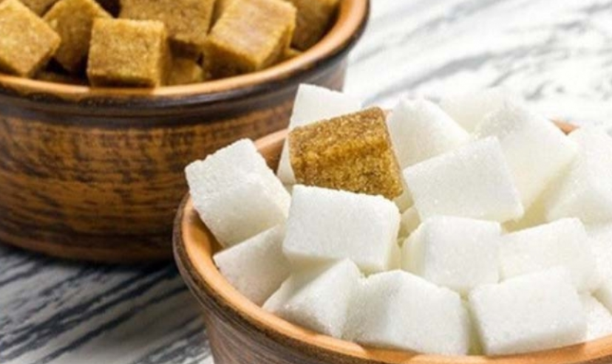
KÜP ŞEKER ÜRETİMİ
Fabrikaya getirilen toz şeker, önce içme suyu ile nemlendirilir. Aldığı nemle birbirine yapışmaya hazır olan toz şeker tanecikleri daha sonra sürekli dönen bir tambur üzerindeki kalıplara doldurulur. Bu kalıplarda preslenen toz şeker tamburdan küp şeker olarak çıkar ve içindeki nemi atması için fırınlarda dinlenmeye bırakılır. Fırınların arasındaki birkaç dakikalık sıcak yolculuğundan sonra iyice kuruyan küp şekerler en son olarak robotlarla ambalajlanır ve satışa hazır hale getirilir. Burada önemli olan nokta şekerin fırınlarda geçirdiği süre: bu süre ne kadar uzun olursa şeker de o kadar sağlıklı olur.

Slide 11
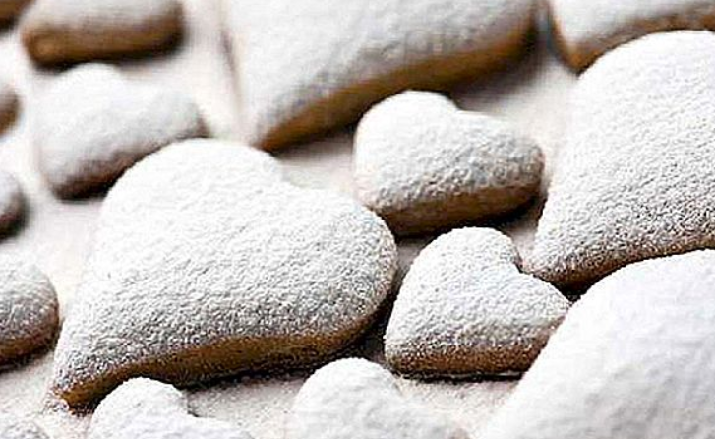
PUDRA ŞEKERİ ÜRETİMİ
Modern değirmen ekipmanlarında toz şeker öğütülerek toz haline getirilir. Üretilen tüm şekerlerin yaklaşık yüzde 5-10'u pudra şekeri haline getirilir. Şeker kristalleri işlem sırasında o kadar ezilir ki çıplak gözle incelemek mümkün değildir. (Pudra şekeri sadece beyaz gözükür, çünkü kırılmış kristaller tarafından ışığın çoklu kırılması var).

